Slide 1


Piekļūstamība
“PowerPoint” prezentācijās
Inese Kalniņa

Slide 2
Pamatprincipi prezentācijās (POUR)

Slide 3

P: Uztverams (Perceivable)
Saturs ir redzams/dzirdams, t.i. pietiekams kontrasts, pietiekams fonta izmērs
Teksts nav “iebūvēts” attēlos
Skaidra struktūra un virsraksti

Slide 4
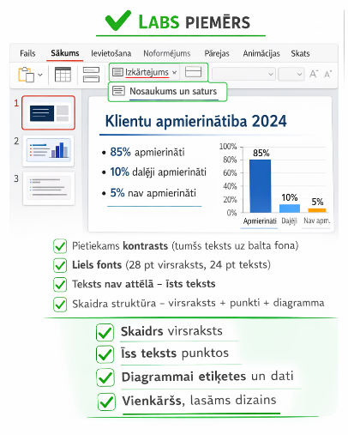
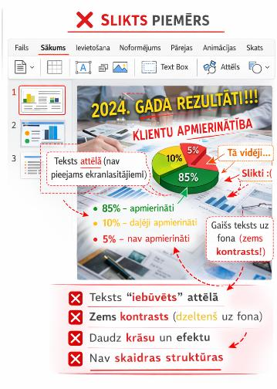
Piemērs: uztverams/neuztverams

Slide 5
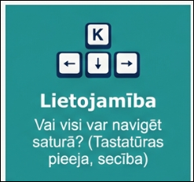
O: Lietojams (Operable)
Prezentāciju var lietot ar tastatūru
Loģiska slaidu secība
Nav “slēptu” būtisku elementu
Ekrānlasītāji var iziet cauri saturam secīgi

Slide 6
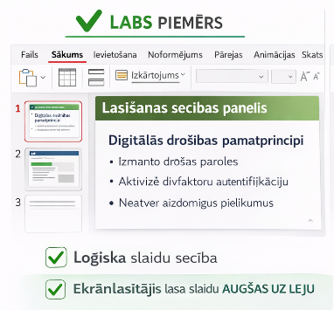
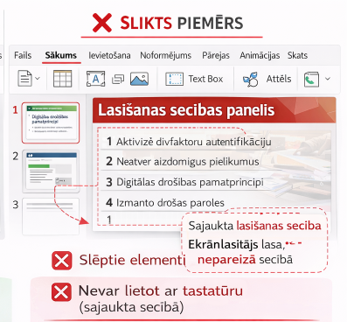
Piemērs: lietojams/nelietojams

Slide 7

U: Saprotams (Understandable)
Vienkārša valoda; skaidrota terminoloģija
Konsekventa slaidu struktūra un noformējums
Izvairīšanās no pārlieku lielas informācijas vienā slaidā

Slide 8
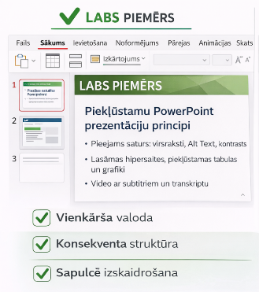
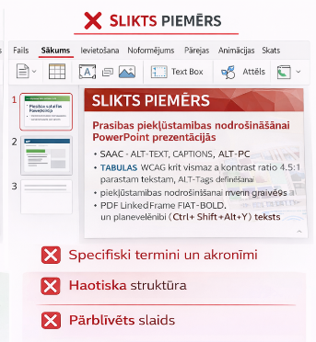
Piemērs: saprotams/nesaprotams

Slide 9

R: Robustums (Robust)
Prezentāciju var skatīt dažādās ierīcēs/versijās
Strukturēts saturs (virsraksti, saraksti) – labāka savietojamība ar palīgtehnoloģijām

Slide 10
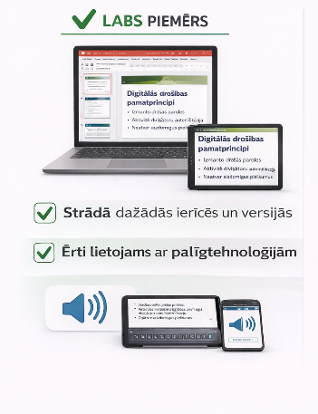
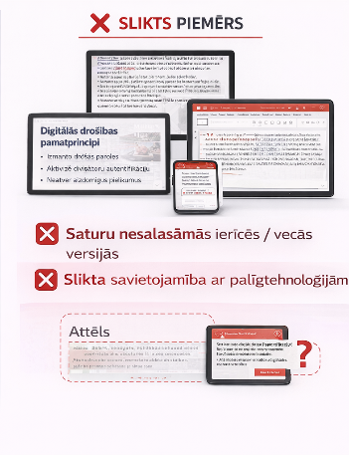
Piemērs: robustums

Slide 11
Slaida struktūra un izkārtojums

Slide 12
Slaida virsraksts – satura “enkurs”
Katram slaidam – unikāls un informatīvs virsraksts
Virsrakstu izmanto ekrānlasītāji un auditorija ātrai orientācijai

Slide 13
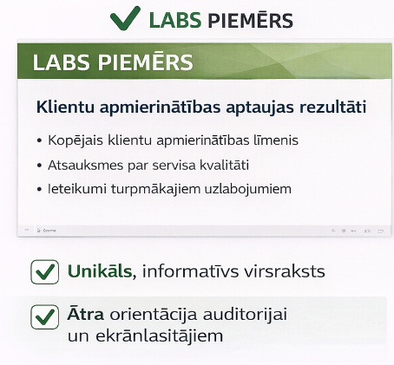
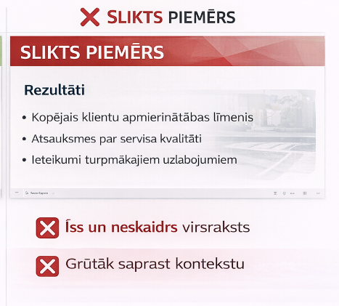
Piemērs: virsraksti

Slide 14
Iekļauto izkārtojumu izmantošana
Izmantot “PowerPoint” gatavos izkārtojumus
Neveidot slaidu no brīvi zīmētām teksta kastēm
Slaidu šablona (Slide Master) loma – izveidots iestādes piekļūstamais šablons

Slide 15
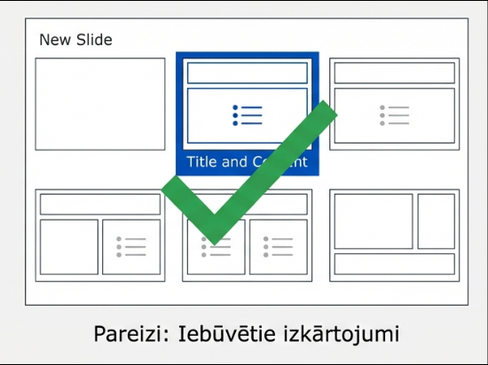
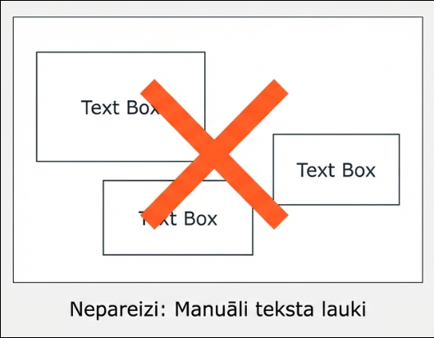
Piemērs: slaidu izkārtojums

Slide 16
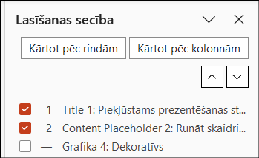
Elementu lasīšanas secība
Vizuālā secība ≠ lasīšanas secība
Pārliecināties, ka virsraksts tiek nolasīts pirmais
Pārbaudīt ar TAB taustiņu lasīšanas ceļu
Notes:
Īsumā: kā atvērt un sakārtot slaida element lasīšanas secību PowerPoint

Slide 17

Pārejas, animācijas un triki
Izvairīties no pārmērīgām animācijām un mirgojošiem elementiem
Animācijas izmantot tikai tad, ja tās palīdz izpratnei
Notes:
Īsa piezīme par kustību jutīgiem lietotājiem un uzmanības novēršanu

Slide 18
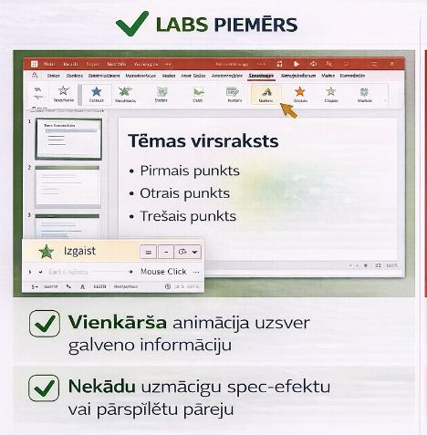
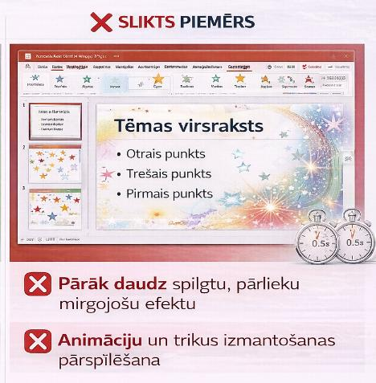
Piemērs: animācijas un triki

Slide 19
Teksts, fonts, krāsas, kontrasts

Slide 20
Teksta apjoms slaidā
1 slaids = 1 galvenā doma
Teksts izkārtojams punktos, nevis gariem blokiem
Svarīgākais – mutiskajā stāstījumā, ne uz slaida
Notes:
disabilitygateway.gov.au

Slide 21
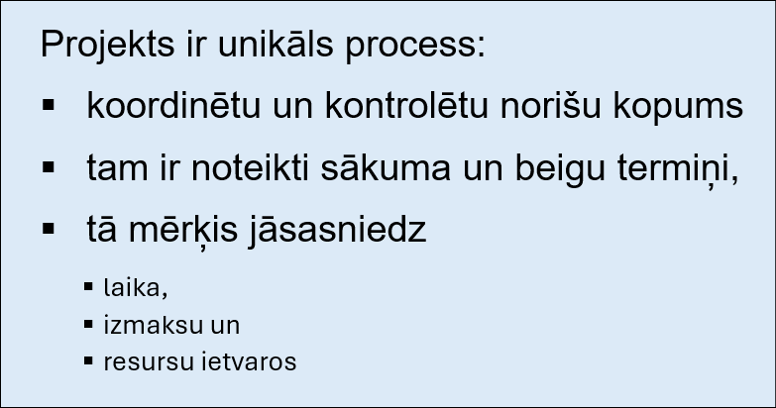
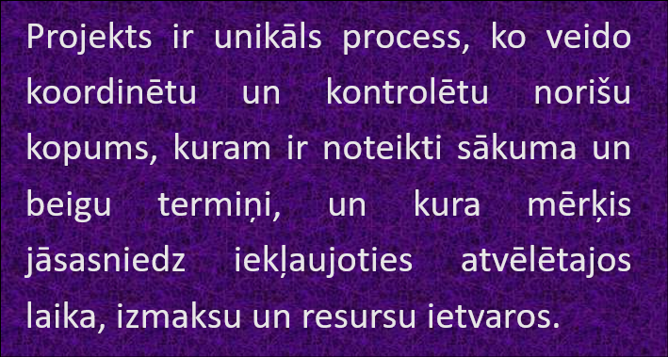
Piemērs: teksta apjoms slaidā
LABI
NAV IETEICAMS

Slide 22
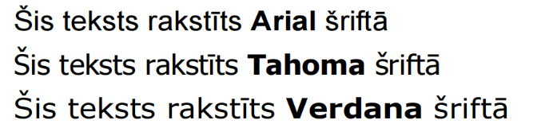
Fonts un izkārtojums
“Sans Serif” fonti (“Arial”, “Calibri”, “Verdana”, “Segoe UI” u. c.)
Minimālais izmērs prezentācijai auditorijā – vismaz 18–24 pt
Rindstarpas un atstarpes starp punktiem
Izmantot ne vairāk kā 2 fontus – virsrakstiem un tekstam

Slide 23

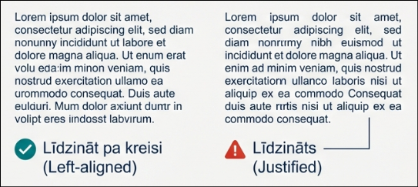
Piemēri: fonts un izkārtojums

Slide 24
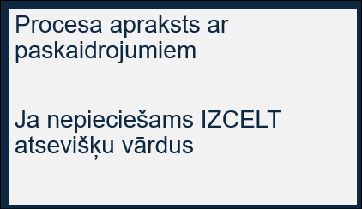

Piemērs: fonts
Notes:
Piemērs – vienkāršs fonts, bez lielajiem burtiem, bez slīpinājuma, pasvītrojuma

Slide 25
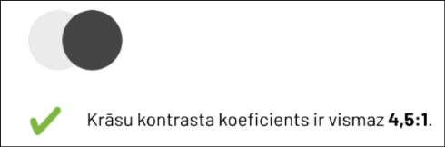
Krāsas un kontrasts
WCAG kontrasta koeficienti:
  Parastam tekstam: vismaz 4.5:1
  Lielam tekstam (≥18 pt treknrakstā vai ≥24 pt): vismaz 3:1
  Izvairīties no kombinācijām: gaiši pelēks uz balta, sarkans uz zaļa
Rīki kontrasta pārbaudei
Notes:
(pieminēt, nenorādot konkrētus URL, ja nav nepieciešams) – rīku adreses?

Slide 26
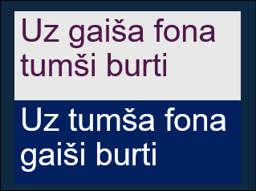
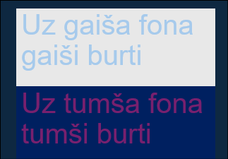
Piemērs: krāsu kontrasts
LABI
NAV IETEICAMS

Slide 27
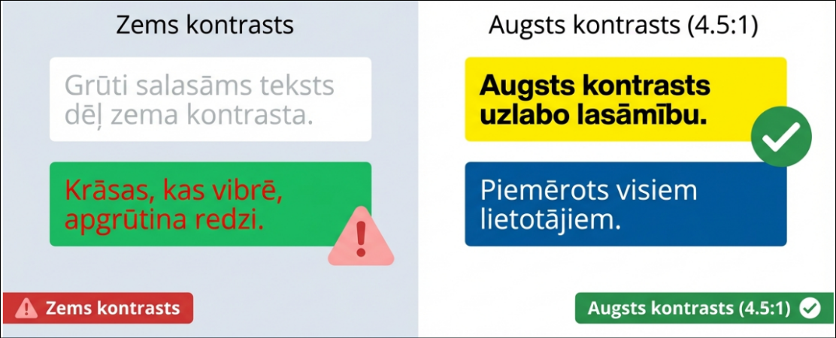
Piemērs: krāsas

Slide 28
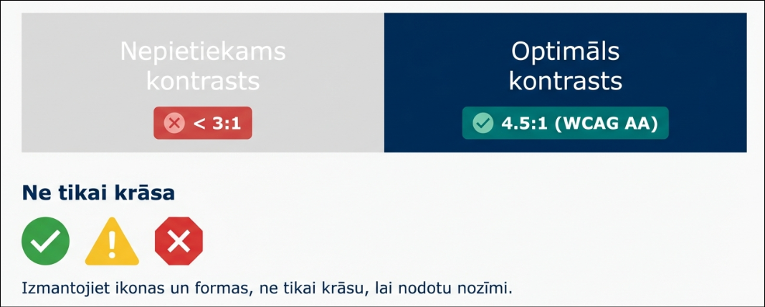
Piemērs: krāsu izmantošana

Slide 29
Krāsa nav vienīgais nozīmes nesējs
Nepaļauties tikai uz krāsu, lai nodotu informāciju
LABI
NAV IETEICAMS
Notes:
Piemērs: grafika kolonnu krāsas + etiķetes vai dažādi marķieri Piemērs: “Sarkanie ieraksti nozīmē kļūdas” → labāk: ikona + teksts + krāsa

Slide 30
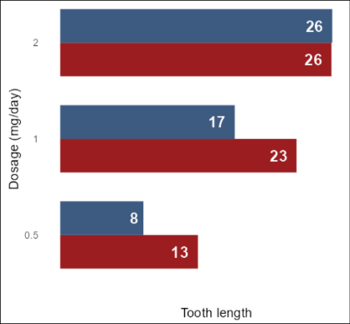
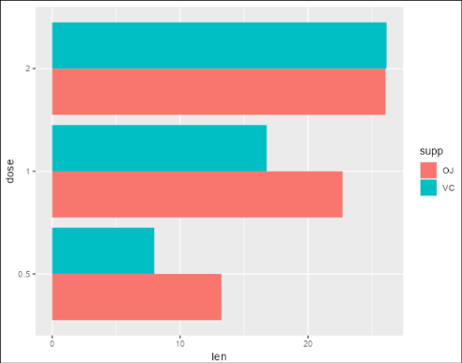
Piemērs: informācijas nesējs
LABI
NAV IETEICAMS

Slide 31
Valoda un vieglā uztvere
Izvairīties no terminiem un akronīmiem bez paskaidrojuma
Sadalīt sarežģītu procesu skaidros soļos
Notes:
piemērs vienkāršotam teikumam pirms/pēc

Slide 32
Piemērs: terminu izvēle
LABI
NAV IETEICAMS
Lai prezentācija būtu saprotama visiem, izmanto skaidrus fontus, sakārtotu saturu un viegli uztveramu dizainu.
Digitālās prezentācijas piekļūstamības optimizācija prasa tipogrāfisko parametru, vizuālās hierarhijas un informācijas arhitektūras sinerģisku integrāciju, lai nodrošinātu universālu uztveramību.

Slide 33
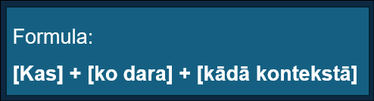
Alternatīvo tekstu nolasa ekrānlasītāji
Ko aprakstīt: informāciju, ne izskatu (“logo”, “foto”)
  ko redz
  kas notiek
  kādēļ tas ir svarīgi saturam
Attēlu alternatīvais teksts
(ALT teksts)

Slide 34
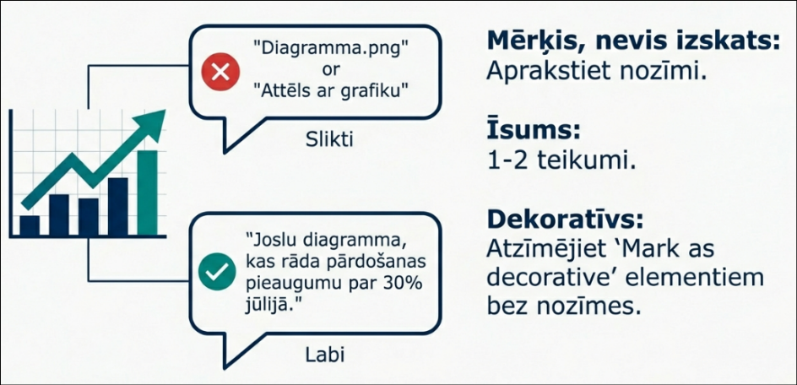
Piemērs: ALT teksta izmantošana

Slide 35

Piemērs: ALT teksts attēlam
LABI
NAV IETEICAMS
Persona strādā pie datora, izmantojot ekrāna palielināšanas programmu
attēls
dators uz galda
cilvēks pie datora

Slide 36
Kad ALT teksts nav vajadzīgs
Dekoratīvi attēli, kas nepievieno informāciju
Šādos gadījumos norādi, ka attēls ir dekoratīvs
(vai atstāt ALT tekstu tukšu)

Slide 37
Hipersaites
Neizmantot neko neizsakošus vārdus saišu apzīmēšanai
Aprakstošs teksts, lai ekrānlasītāja nolasītais teksts norāda, uz kurieni saite ved
Notes:
Piem. – šeit, klikšķini, lejuplādē Labi – lejuplādē ierakstu,

Slide 38
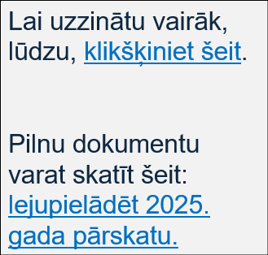
Piemērs: hipersaites

Slide 39
Tabulas un saraksti
Tabulu lietot tikai tad, ja tiešām vajag tabulveida datus
Ievietot galvenes rindas un saprātīgu kolonnu skaitu
Ja iespējams, pārveidot tabulu par sarakstu vai grafisku kopsavilkumu
Notes:
Saprātīgs – 3-5 lai var visu uztvert

Slide 40
Piemērs: tabulas
LABI
NAV IETEICAMS
Produkts | Vienības | Ieņēmumi €
Klade | 10 | 125
Krūze | 15 | 48
Kaste | 5 | 100
Pārdošana
Klade | 10 | 125
Krūze | 15 | 48
Kaste | 5 | 100

Slide 41
Diagrammas un grafiki
Nodrošināt, lai dati būtu saprotami arī bez krāsas
Pievienot datu etiķetes, skaidrojošu parakstu
Ja diagramma ir sarežģīta – paskaidrot galvenos secinājumus tekstā

Slide 42
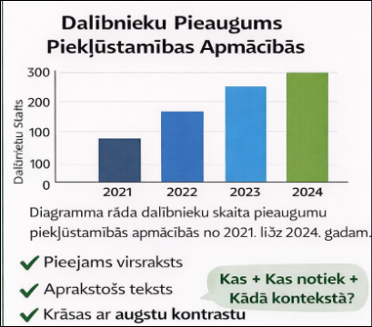
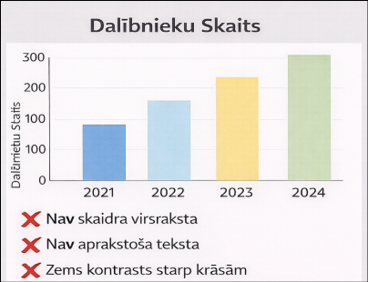
Piemērs: diagrammas
LABI
NAV IETEICAMS

Slide 43
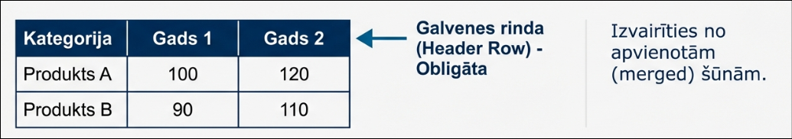
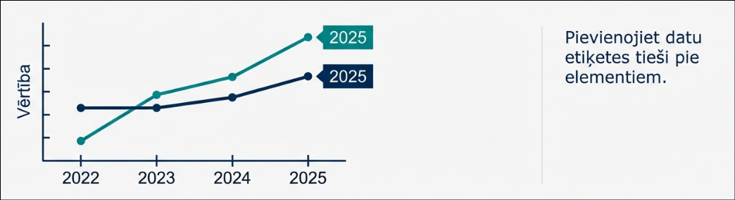
Piemērs: tabula, diagramma

Slide 44

Video un audio saturs
Subtitri un/vai transkripts
Skaņas kvalitāte, fons bez trokšņiem
Ja slaidā ir video, īsi uzrakstīt galveno, ko tas parāda

Slide 45
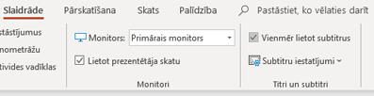
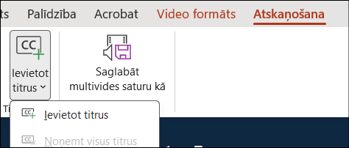
Piemērs: video, subtitri
Titru izmantošana video

Slide 46
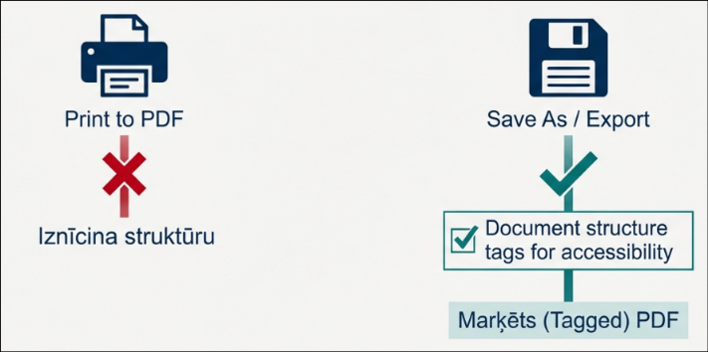
Eksportēšana uz PDF
Neizmantot “Drukāt kā pdf”
“Saglabāt kā pdf”, norādot, ka jāsaglabā marķēta (tagged) dokumenta struktūra

Slide 47
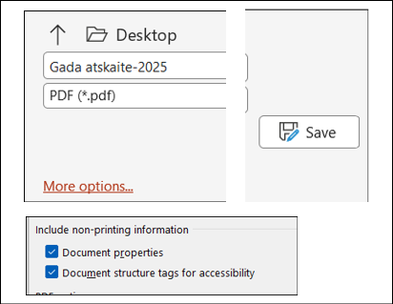
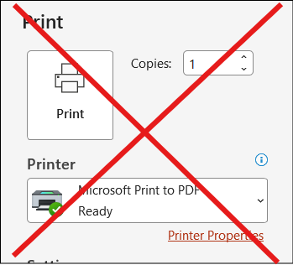
Piemērs: prezentācijas eksports
IETEICAMS
NAV IETEICAMS

Slide 48
“PowerPoint” piekļūstamības rīki un prakse

Slide 49
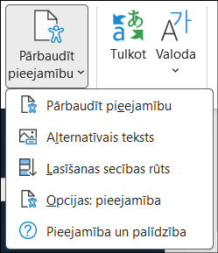
Iebūvētie piekļūstamības rīki
Pieejamības pārbaudītājs
(Pārskatīšana → Pārbaudīt pieejamību)
Statusa joslas piekļūstamības ikona (MS 365)
Ko pārbaudītājs parasti atrod:
- trūkst virsrakstu vai ALT teksta,
- lasīšanas secības problēmas

Slide 50
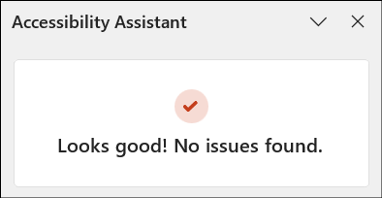
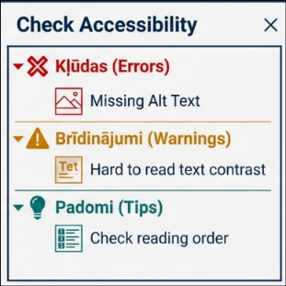
Kā lietot Pieejamības pārbaudītāju
Atvērt prezentāciju
Pārskatīšana → Pieejamības pārbaudītājs
Apskatīt kļūdu un brīdinājumu sarakstu
Noklikšķināt uz konkrētas kļūdas un izlabot

Slide 51
Pārbaudāmās lietas pirms prezentācijas nodošanas
  Vai visiem slaidiem ir virsraksts?
  Vai galvenajiem attēliem ir ALT teksts?
  Vai ir pietiekams kontrasts?
  Vai nav pārmērīgi daudz teksta?
  Vai Pieejamības pārbaudītājs rāda tikai “ieteikumus”, nevis “kļūdas”?

Slide 52
Piekļūstamības pārbaude ar ekrāna lasītāju
Pēc materiāla izveides jāveic praktiska pārbaude
Automātiskie rīki ≠ pilnīga pārbaude
Jāpārbauda, vai saturs ir saprotams tikai klausoties

Slide 53
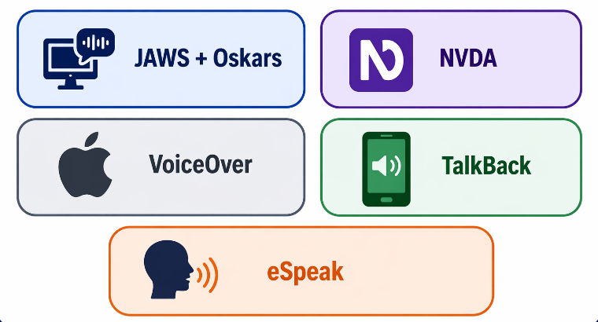
Rīki piekļūstamības pārbaudei

Slide 54
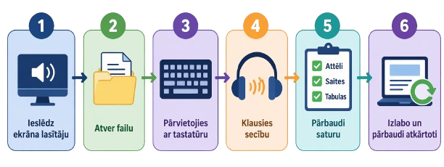
Kā pārbaudīt piekļūstamību ar ekrāna lasītāju

Slide 55
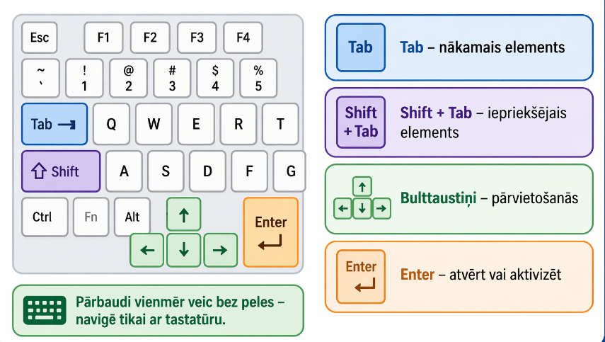
Navigācija ar tastatūru

Slide 56
Piekļūstams prezentēšanas stils
Runāt skaidri, ne pārāk ātri
Izstāstīt to, kas ir uz slaida (ne tikai: “Kā redzat šeit”)
Aprakstīt būtiskos vizuālos elementus
Dot laiku jautājumiem un informācijas apstrādei

Slide 57
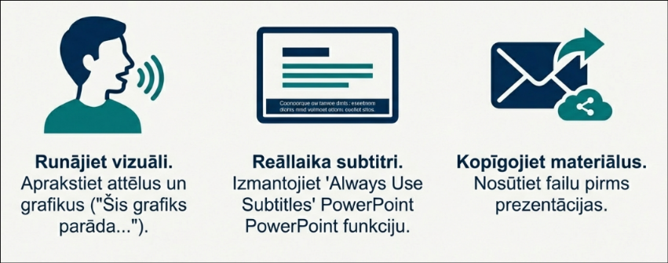
Prezentēšana

Slide 58
Kontrolsaraksts
Vai ir unikāli virsraksti visiem slaidiem?
Vai ir pārbaudīta lasīšanas secība?
Vai krāsu kontrasts ir vismaz 4.5:1?
Vai attēliem pievienots jēgpilns alternatīvais teksts?
Vai izmantoti bezserifa fonti (>18-24pt)?
Vai ipersaites ir aprakstošas?
Vai multimedijiem ir subtitri?
Vai veikta pārbaude ar «Pieejamības pārbaudītāju»?

Slide 59
Noderīgi resursi
Starptautiskas vadlīnijas un praktiski ieteikumi piekļūstamu prezentāciju un pasākumu organizēšanai, balstīti W3C piekļūstamības principos: W3C: Accessible Presentations / Making Events Accessible
Tīmekļa satura piekļūstamības vadlīnijas (Web Content Accessibility Guidelines), kas nosaka prasības uztveramībai, lietojamībai, saprotamībai un robustumam digitālajā vidē: WCAG 2.2
Oficiālie “Microsoft” materiāli ar soli pa solim instrukcijām un rīkiem, kas palīdz veidot piekļūstamas “PowerPoint” prezentācijas: “Make your PowerPoint presentations accessible” un “Accessibility tools for PowerPoint”
Latvijas normatīvajā vidē balstīts dokuments ar praktisku piekļūstamības pašnovērtējuma metodiku publiskajām institūcijām: Vadlīnijas vienkāršotam piekļūstamības izvērtējumam (VARAM)

